Slide 1
2주차 튜터링

Slide 2
연산자

Slide 3
목차
연산자의 종류
산술 연산자
대입 연산자
상수와 변수 복습
복합 대입 연산자
복합 대입 연산자를 사용하는 이유
증감 연산자
전위형과 후위형
관계연산자
논리연산자
연산자 우선순위와 연산 방향이 있는 이유

Slide 4
연산자의 종류
분류 | 연산자
대입 연산자 | =
산술 연산자 | +, -, *, /, %
복합 대입 연산자 | +=, -=, *=, /=, %=
증감 연산자 | ++, --
관계 연산자 | >, <, ==, !=, >=, <=
논리 연산자 | &&, ||, !

Slide 5
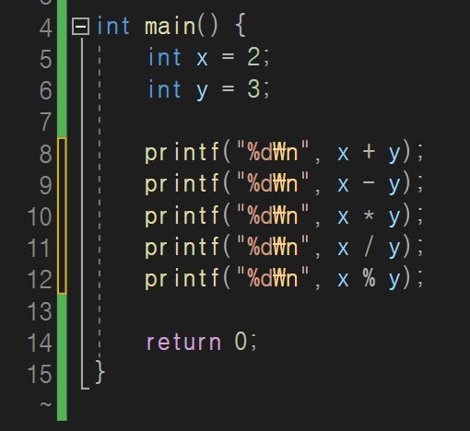
산술 연산자
다들 아는 내용이죠~^^

Slide 6
대입 연산자
C문법에서 =는 ‘같다’는 뜻이 아니라 ‘대입’ 한다는 뜻입니다.
대입을 할 때는 오른쪽에서 왼쪽으로 대입을 하며, 변수를 대입합니다.

Slide 7
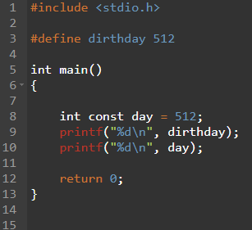
상수와 변수 복습
변수 = 변할 수 있는 수
상수 = 변하지 않는 수
이 코드에서 상수는 define과 const를 선언한 birthday와 day이다.

Slide 8

대입 연산자
5
5
변수
상수

Slide 9
복합 대입 연산자
A = A + B → A += B
A = A – B → A -= B
A = A * B → A *= B
A = A / B → A /= B
A = A % B → A %=B
=> 그냥 공식처럼 알아두세요.

Slide 10
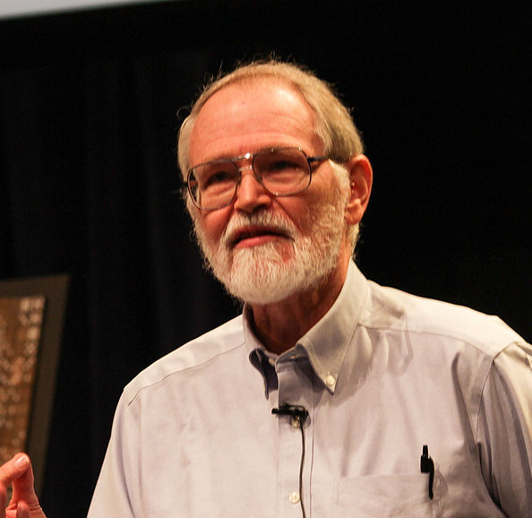

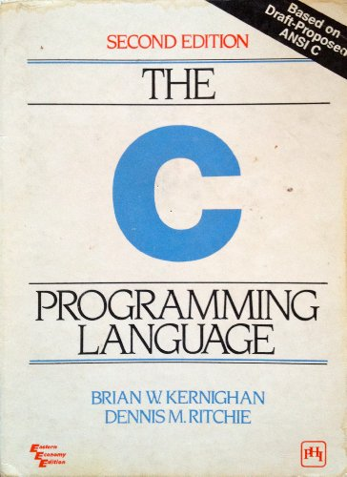
복합 대입 연산자를 사용하는 이유
브라이언 커닝핸(Brian Kernighan) 과 데니스 리치(Dennis Ritchie) 가 작성한 'The C Programming Language’라는 책에 보면…

Slide 11
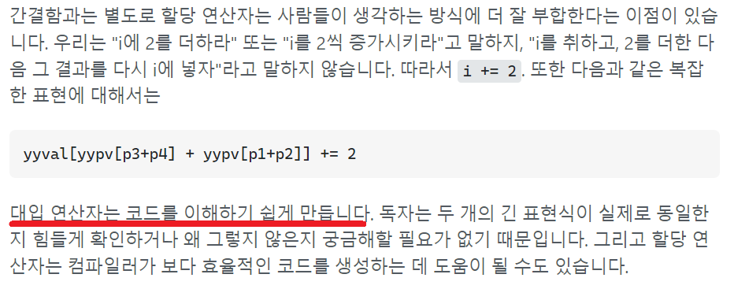
복합 대입 연산자를 사용하는 이유
→ 간결함 때문에 사용한다 한다. The C Programming Language의 “2.10 Assignment Operators and Expressions”파트 참고

Slide 12
증감 연산자
++ 증가 연산자 : 변수가 가지고 있는 값을 1증가
-- 감소 연산자 : 변수가 가지고 있는 값을 1 감소
덧셈 연산자는 두 개의 메모리가 연산에 사용. (ADD 명령어)
증가 연산자는 한 개의 메모리가 연산에 사용. (INC 명령어)
덧셈 연산자(이항 연산자)
int i = 5; i = i + 1; // i값에 1을 더하고 다시 i에 대입
증가 연산자 (단항 연산자)
int i = 5; i++; // i값에 1 증가

Slide 13
증감 연산자
후위형 : 연산하고 난 뒤 값을 증감
전위형 : 값을 먼저 증감한 뒤 연산
전위형
int sum, i = 5; sum = ++I; // i값이 6으로 증가한 뒤 sum에 대입
증가 연산자 (단항 연산자)
int sum, I = 5; sum = i++; // i값을 먼저 sum에 대입한 뒤 i 증가

Slide 14
증감 연산자
후위형 : 연산하고 난 뒤 값을 증감 (i값이 6으로 증가한 뒤 sum에 대입)
전위형 : 값을 먼저 증감한 뒤 연산 (i값을 먼저 sum에 대입한 뒤 i 증가)
5
?
5
?
i
sum
i
sum

Slide 15
증감 연산자
후위형 : 연산하고 난 뒤 값을 증감 (i값이 6으로 증가한 뒤 sum에 대입)
전위형 : 값을 먼저 증감한 뒤 연산 (i값을 먼저 sum에 대입한 뒤 i 증가)
6
5
?
5
?
i
sum
i
sum

Slide 16
증감 연산자
후위형 : 연산하고 난 뒤 값을 증감 (i값이 6으로 증가한 뒤 sum에 대입)
전위형 : 값을 먼저 증감한 뒤 연산 (i값을 먼저 sum에 대입한 뒤 i 증가)
6
5
6
5
?
i
sum
i
sum

Slide 17
증감 연산자
후위형 : 연산하고 난 뒤 값을 증감 (i값이 6으로 증가한 뒤 sum에 대입)
전위형 : 값을 먼저 증감한 뒤 연산 (i값을 먼저 sum에 대입한 뒤 i 증가)
6
5
6
5
?
i
sum
i
sum

Slide 18
증감 연산자
후위형 : 연산하고 난 뒤 값을 증감 (i값이 6으로 증가한 뒤 sum에 대입)
전위형 : 값을 먼저 증감한 뒤 연산 (i값을 먼저 sum에 대입한 뒤 i 증가)
6
5
6
5
?
i
sum
i
sum

Slide 19
증감 연산자
후위형 : 연산하고 난 뒤 값을 증감 (i값이 6으로 증가한 뒤 sum에 대입)
전위형 : 값을 먼저 증감한 뒤 연산 (i값을 먼저 sum에 대입한 뒤 i 증가)
6
5
6
5
5
i
sum
i
sum

Slide 20
증감 연산자
후위형 : 연산하고 난 뒤 값을 증감 (i값이 6으로 증가한 뒤 sum에 대입)
전위형 : 값을 먼저 증감한 뒤 연산 (i값을 먼저 sum에 대입한 뒤 i 증가)
6
5
6
5
6
i
sum
i
sum

Slide 21
관계 연산자
두 값을 비교하여 그 결과 값을 진리값(참, 거짓)으로 얻는 연산자
연산의 결과가 참이면 1, 거짓이면 0
관계 연산자 | 연산 특성 | 관계 연산자 | 연산 특성
A < B | A가 B보다 작으면 참 | A > B | A가 B보다 크면 참
A <= B | A가 B보다 작거나 같으면 참 | A >= B | A가 B보다 크거나 같으면 참
A == B | A와 B가 같으면 참 | A != B | A와 B가 같지 않으면 참

Slide 22
논리 연산자
A와 B의 상황을 일정한 규칙(AND, OR, NOT)으로 연결해주는 연산자
A와 B는 진리값(참, 거짓)을 사용
참 : 0이 아닌 모든 값
거짓 : 0

Slide 23
논리 연산자
A | B | A && B | A || B | !A
거짓(0) | 거짓(0) | 거짓(0) | 거짓(0) | 참(1)
거짓(0) | 참(1) | 거짓(0) | 참(1) | 참(1)
참(1) | 거짓(0) | 거짓(0) | 참(1) | 거짓(0)
참(1) | 참(1) | 참(1) | 참(1) | 거짓(0)

Slide 24
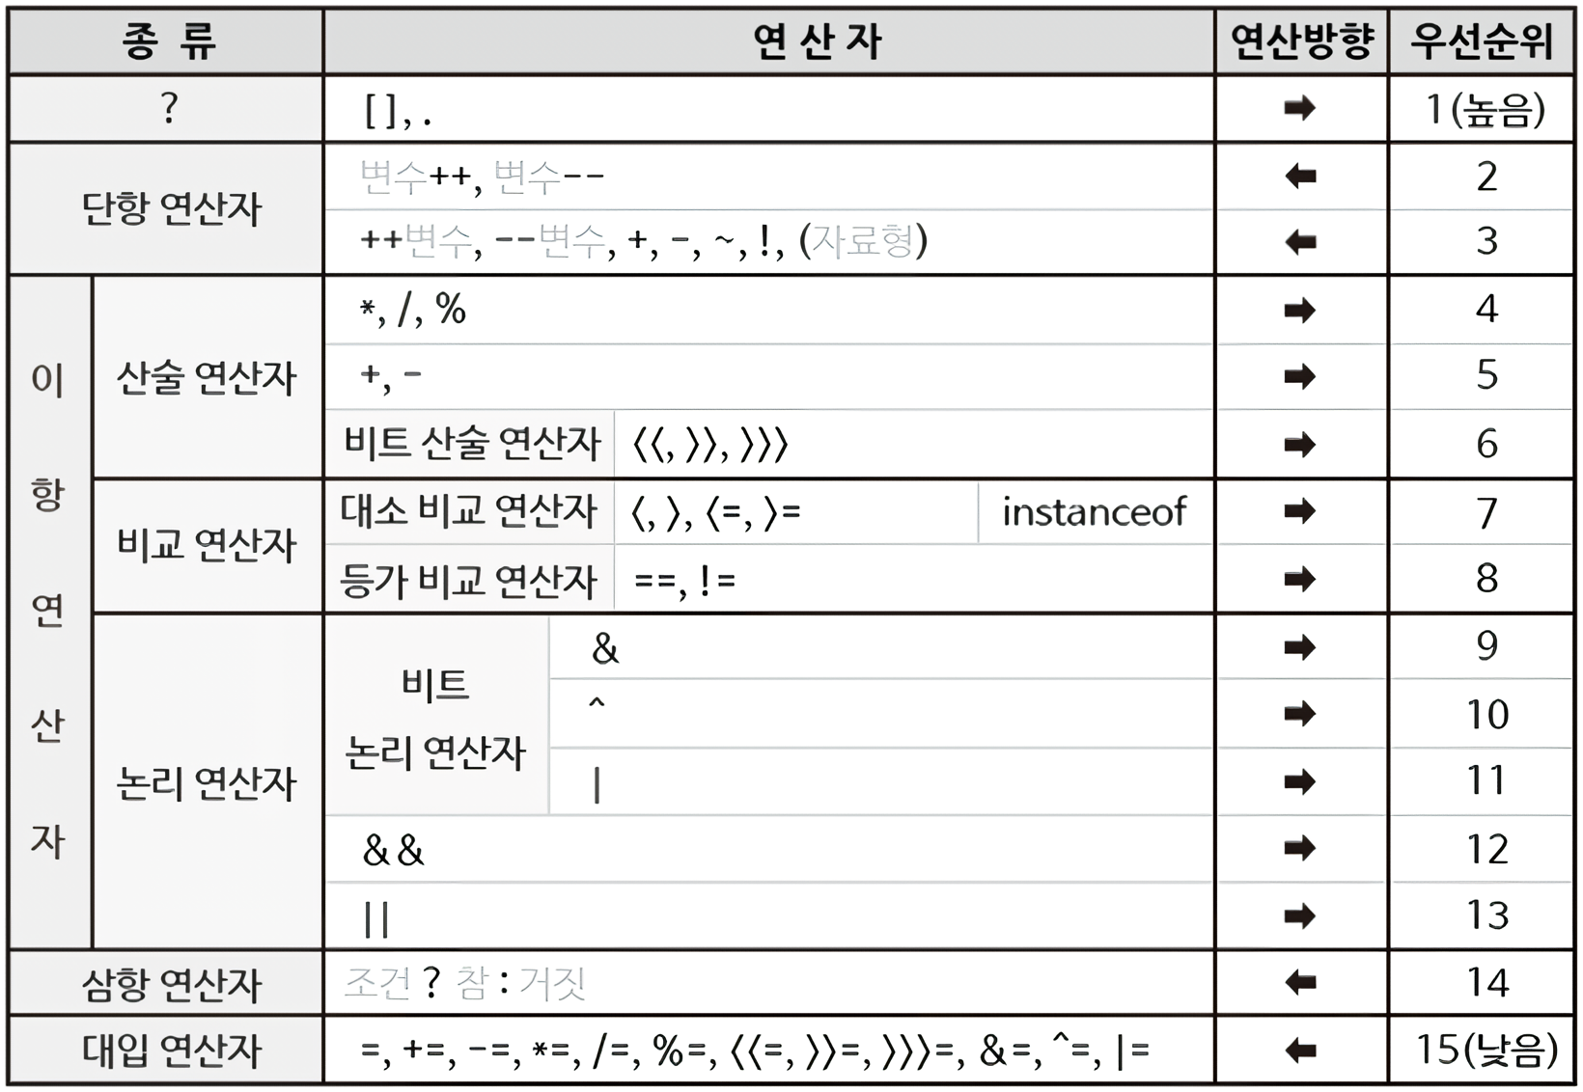
논리 연산자

Slide 25
END

